Slide 1
Uso adecuado de las tecnologías
Límites y excesos

Slide 2
Índice
Intro …………….……………………………………………………….… 3
Celular | PC .……………………………………………………………. 4
Consolas de Video Juegos ……………………………………….. 7
Redes Sociales …………………………………………………………. 9
Aplicaciones de streaming ………………………………………. 12
Multimedia ..…………………………………………………………... 15

Slide 3
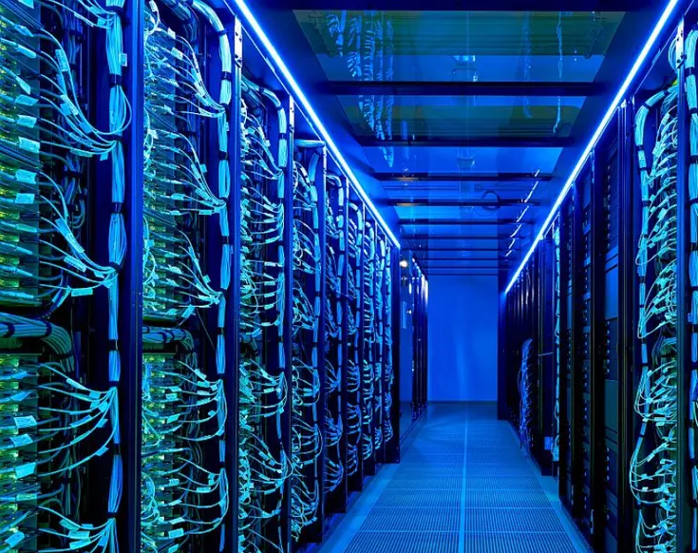
Introducción
El siguiente trabajo ademas de demostrar habilidades en el uso de PowerPoint tendrá como temática los usos moderados de la tecnología en el auge del Internet 4.0

Slide 4

Celular & PC
NOTEBOOK
Computadora portable brinda facilidades de conectividad y trabajo home office. Uso moderado por la capacidad de su batería sino está conectada al toma corriente.

Slide 5

Celular & PC
PC ESCRITORIO
Computadora de escritorio con gran capacidad de almacenamiento y velocidad de procesamiento. Soporta largas horas de trabajo, puede generar daños en la vista sino se mantiene al menos 1 metro de distancia

Slide 6

Celular & PC
TELEFONO MOVIL
M
I
C
E
L
U
Dispositivo móvil multifunción facilita la comunicación vía llamada o vía mensajería. Ofrece gran variedad de aplicaciones. Su uso desmedido puede generar dependencia a permanecer conectado a internet consumiendo software que detallaremos más adelante.

Slide 7


Consolas Gaming
Xbox Series X|S & Playstation 5
El mundo gaming ofrece consolas de nueva generación cada vez más potentes estamos en la 9na generación en 2024 y los juegos cada vez se muestran más reales con componentes de IA y simulación de resolución de problemas en tiempo real. Los jóvenes pueden desarrollar habilidades cognitivas gracias ello y mejorar el trabajo en equipo y toma de decisión.

Slide 8

Consolas Gaming
Nintendo Switch & Tablets
Además de consolas de mesa también existe una línea de portátiles, incluidas las Tablet más potentes. Como todo dispositivo tecnológico su uso puede desmedido puede generar adicción y dependencia sobre todo en los adolescentes más jóvenes. Por eso debe ser una herramienta de distracción moderada y controlada por los padres.

Slide 9


Redes Sociales
Facebook
Instagram
Describir aquí
Explicar sus usos

Slide 10


Redes Sociales
Telegram
Whatsapp
Mencionar ademas otras alternativas

Slide 11
Redes Sociales
Insertar video sobre redes sociales breve

Slide 12
Aplicaciones de Streaming 1
Describir el uso de las apps de streaming para que sirven que tienen de bueno o malo

Slide 13
Aplicaciones de Streaming 2
Dar ejemplo de apps de streaming subir logos de algunas , twitch, obs

Slide 14
Aplicaciones de Streaming 3
Rellenar con uno o dos videos de streaming

Slide 15
Multimedia 1

Slide 16
Multimedia 2

Slide 17
Multimedia 3

Slide 18
Bibliografía

